Slide 1

Nouveautés BPI 2024
    À compter du 20 mars 2024 pour la garantie notifiée ( Garantie > 200k€ )
    Et du 20 septembre 2024 pour le contrat de garantie ( Garantie < 200k€ )
14 JUIN 2024

Slide 2

GARANTIE BPIFRANCE
PRÉSENTATION DES ÉVOLUTIONS 2024

Slide 3

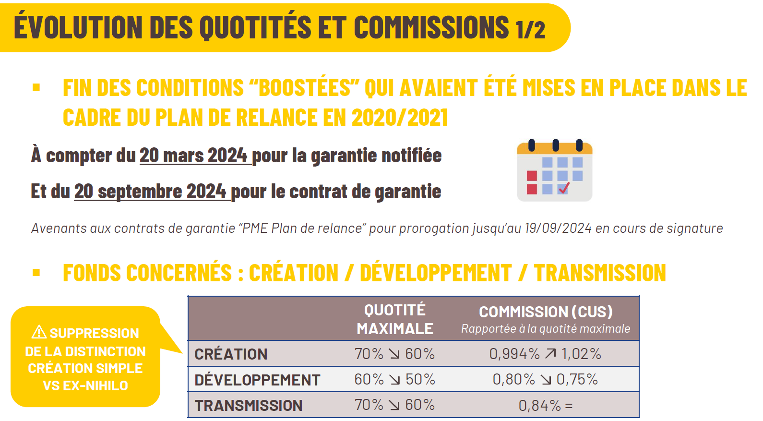
GARANTIE BPIFRANCE
PRÉSENTATION DES ÉVOLUTIONS 2024

Slide 4
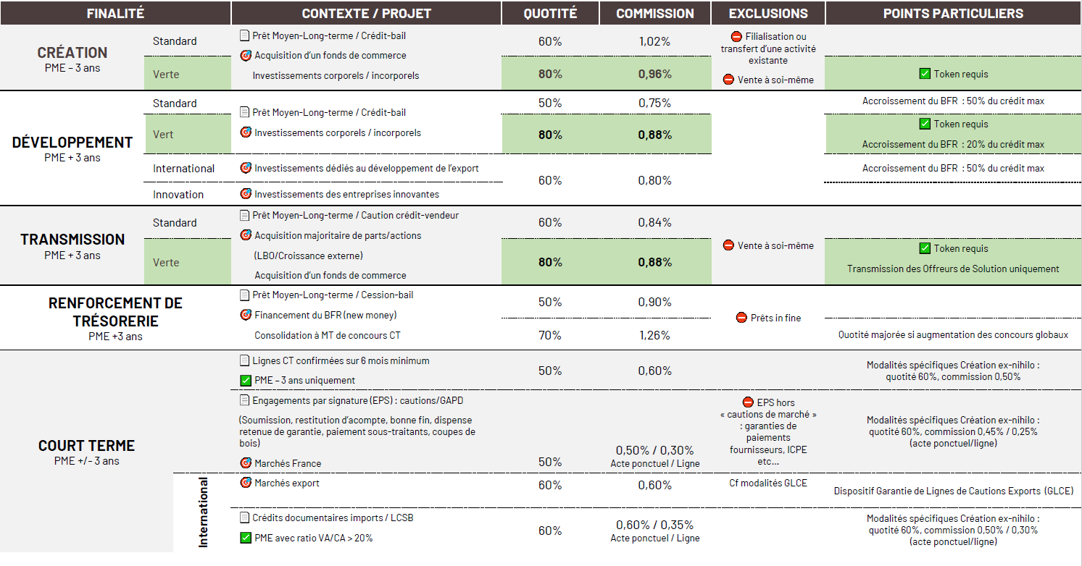

GARANTIE BPIFRANCE
PRÉSENTATION DES ÉVOLUTIONS 2024
garantie notifiée ( Garantie > 200k€)

Slide 5

GARANTIE BPIFRANCE
PRÉSENTATION DES ÉVOLUTIONS 2024

Slide 6

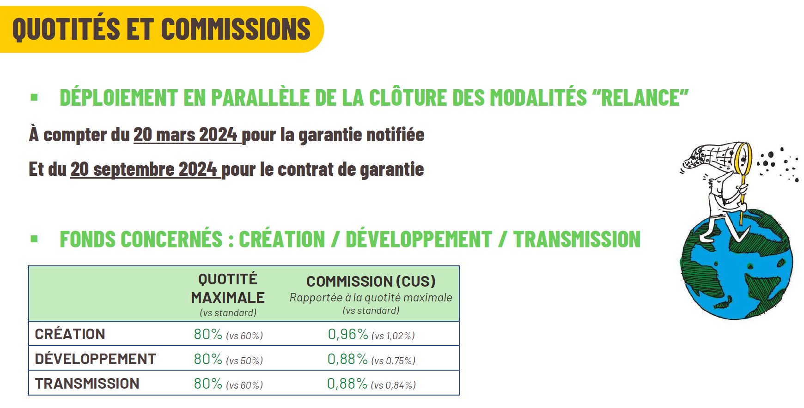
GARANTIE BPIFRANCE
PRÉSENTATION DES ÉVOLUTIONS 2024

Slide 7

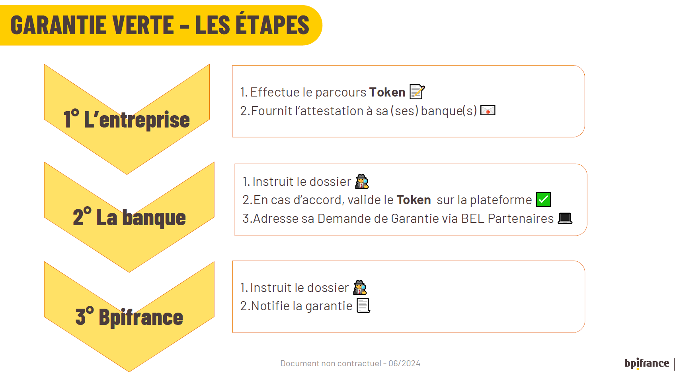
GARANTIE BPIFRANCE
PRÉSENTATION DES ÉVOLUTIONS 2024

Slide 8

GARANTIE BPIFRANCE
PRÉSENTATION DES ÉVOLUTIONS 2024

Slide 9



GARANTIE BPIFRANCE
PRÉSENTATION DES ÉVOLUTIONS 2024

